Slide 1

Abipolitseiniku seaduse eelnõu tutvustus
Igor Taro
Siseminister
22. September 2026

Slide 2
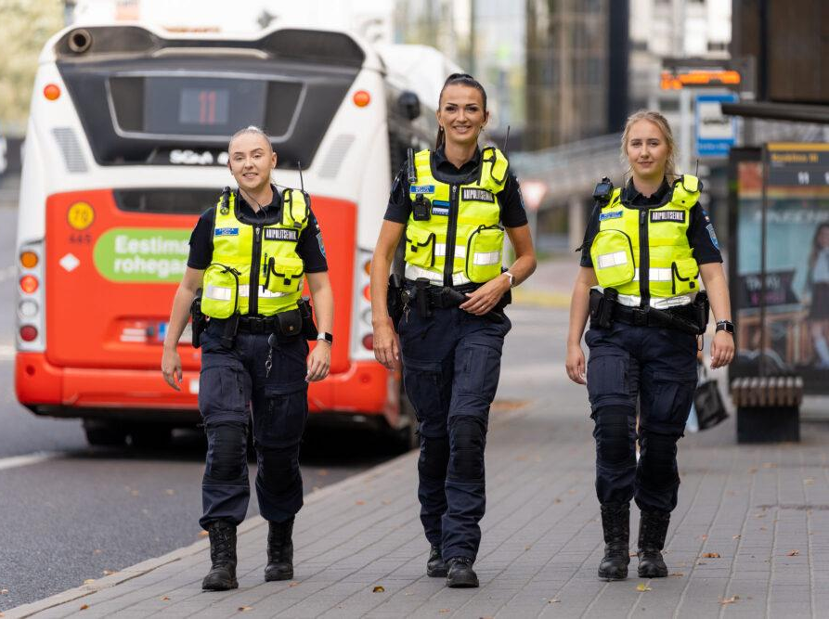
Abipolitseiniku seaduse tervikreform
Mitmekesisemad ja paindlikumad võimalused abipolitseinikele Politsei- ja Piirivalveameti abistamiseks.
Pädevusele vastav väljaõpe.
Selgem vastutus ja järelevalve.
Eesmärk: muuta abipolitseinike kaasamise mudelit tervikuna paremaks.
Notes:
Kavandatava muudatuse tulemusena on Politsei- ja Piirivalveametil (edaspidi PPA) laialdasemad ja paindlikumad võimalused abipolitseinike kaasamiseks. Abipolitseinikel seevastu on võimalik abistada politseid oluliselt enamates valdkondades kui täna, omandades selleks vajalikud kompetentsid. Muudatuse tulemusena laiendatakse abipolitseiniku väljaõppe mahtu, kaasajate ning võimalike ülesannete ringi. Muudatuse tulemusel saab politsei veelgi tulemuslikumalt abipolitseinikke kaasata, et reageerida süütegudele, ennetada ja tõkestada nende toimepanemist. Tekib suurem võimekus reageerida kiiresti ja lahendada juhtumeid näiteks maapiirkondades, kus politseipatrullil on mitu maakonda vaja üheaegselt teeninda, sest iseseisvapädevusega abipolitseinik saab siin appi tulla.
Uue abipolitseiniku seaduse eelnõu eesmärk ei ole luua uut jõustruktuuri ega nihutada avaliku võimu teostamist riigilt vabatahtlikele. Vastupidi, selle eelnõu keskne mõte on korrastada ja selgelt raamida praktika, mis on Eestis eksisteerinud juba aastast 1994.
2026.a aasta augusti kuu seisuga on PPA-s 1320 abipolitseinikku, kellest relvakandmise õigusega 603, elektrišokikandmise õigusega 337, alarmsõidu õigusega 386 ja iseseisva pädevusega 352 ja kriisirolliga 179. 2025.a läks 59 abipolitseinikku õppima politseiametnikuks.
2024 aasta Siseturvalisuse avaliku arvamuse uuringu kohaselt on usaldus turvalisuse valdkonna vabatahtlike vastu on kõrge – abipolitseinikke usaldab 69% vastanutest. See näitab, et avalikkus ei näe vabatahtlikke ohuna, vaid pigem toetava jõuna.
Siseturvalisuse uuringu aruanne 2024

Slide 3
ABIPOLITSEINIKU ASTMED
I astme abipolitseinik
Abistab mittekorrakaitselistes tegevustes: nt logistika, kommunikatsioon, analüüs, arendus, koolitus jm.
II astme abipolitseinik
Tegutseb kindlaks määratud tegevustes koos PPA ametnikuga.
III astme abipolitseinik
Omab I ja II astme pädevust ning võib seaduses sätestatud ulatuses tegutseda iseseisvalt.
Eesmärk: Abipolitseiniku aste vastab tema väljaõppele, kogemusele ja valmisolekule.
Notes:
Muudatuse tulemusel luuakse abipolitseinike astmete süsteem ning iseseisvapädevusega abipolitseinik saab uue sisu. Selle tulemusel saavad madalama astmega abipolitseinikud toetada politseid mitte korrakaitselistes tegevusest, kus nad ei kohalda korrakaitselisi meetmeid ega vahetut sundi ega tee välitööd. Seevastu kõrgeima astme abipolitseinikud saavad politseid abistada politsei ülesandel ka iseseisvalt.
I astme abipolitseinikul ei ole vaja sooritada kehalise ettevalmistuse katseid ega läbida tervisekontrolli, ta saab politseid abistada toetavates ja tugi tegevustes, nt logistika, analüüs, kommunikatsioon, teenindussaalid. Talle tehakse taustakontroll ja ta läbib baaskoolituse, mis on vähemalt 20 akadeemilist tundi.
II astme abipolitsenik peab läbima mahukama väljaõppe (vähemalt 150 akadeemilist tundi), mille käigus omandab teadmised ja oskused abistada politseid koos politseiametnikuga. Ta valib 1-2 valdkonda, milles spetsialiseerub ja saab vastavalt sellele täiendava erialase väljaõppe. Ta peab vastama samadele kehalise ettevalmistuse nõuetele nagu politseiametnik ja läbima regulaarselt tervisekontrolli.
III astme abipolitseinik on kõrgeim aste, kes võib politseid abistada ka iseseisvalt, kuid ta peab eelnevalt olema vähemalt üks aastat II astme abipolitseinikuna juba politseid abistanud vähemalt 120 tundi ning peab läbima täiendava õppe (vähemalt 40 akadeemilist tundi) ja iga kolme aasta tagant oma teadmisi ja oskusi taas tõendama. Iseseivalt tegutsemise juures peab ka edaspidi konkreetne ülesanne tulema politseilt, st abipolitseinik osaleb politsei tegevuses ainult siis, kui politsei on teda selleks kaasanud.
Kaasnev mõju: I astme abipolitseiniku süsteemi loomine võimaldab paremini pakkuda kaasumist just noortele ja eakamatele, sealhulgas politseipensionäridele, seda eelkõige seetõttu, et talle pole kõrgendatud nõudeid tervislikule seisundile või füüsilisele vormile.

Slide 4
SELGE NÕUETELE VASTAVUSE- JA TAUSTAKONTROLL
Kaheastmeline kontroll
1. Nõuetele vastavuse kontroll – formaalsete tingimuste täitmine.
2. Taustakontroll – usaldusväärsuse ja sobivuse hindamine.
Lisaks:
kandideerimisandmete kategooriad sätestatakse selgelt seaduses;
andmete säilitamine on ajaliselt piiratud ja diferentseeritud.
Eesmärk: selge, läbipaistev ja andmekaitsenõuetega kooskõlas taustakontrolli süsteem.
Notes:
Probleem: Abipolitseiniku taustakontrolli regulatsioon ei ole piisavalt selge ega terviklik, see ei sätesta selgelt taustakontrolli ajastust ega ulatust ning jätab ebaselgeks, milliseid isikuandmeid ja millisel eesmärgil võib töödelda.
Abipolitseiniku taustakontrolli regulatsioon saab selgemaks, etapiviisiliseks ja proportsionaalsemaks. Esmakordselt eristatakse selgelt nõuetele vastavuse kontroll ja taustakontroll nii eesmärgi, ulatuse kui ka ajastuse poolest: esmalt hinnatakse objektiivsete ja formaalsete kriteeriumide alusel isiku vastavust seaduses sätestatud nõuetele ning alles seejärel viiakse läbi sisulisem ja isiku põhiõigusi enam riivav taustakontroll. Taustakontrolli sisu, kontrollitavate isikute ring, töödeldavate andmete liigid, korduvuse alused, teavitamiskohustus ning andmete säilitamise tähtajad on seaduse tasandil ammendavalt ja läbipaistvalt reguleeritud. Sellega luuakse PPA-le selge õiguslik raamistik ning tagatakse, et taustakontroll on eesmärgipärane, riskipõhine ja kooskõlas isikuandmete kaitse põhimõtetega, vähendades samal ajal põhjendamatut andmetöötlust ja õigusselgusetust.

Slide 5
SISUKAM VÄLJAÕPE
Astmeline väljaõpe
  I aste: vähemalt 20 tundi
  II aste: +150 tundi
  III aste: +40 tundi
Väljaõpe muutub mahukamaks ja süsteemsemaks ning lähtub sisult politsei väljaõppe moodulitest.
Lisandub võimalus spetsialiseeruda kindlatesse valdkondadesse.
Eesmärk: tagada, et abipolitseinikul on talle antud ülesannete täitmiseks vajalikud teadmised ja praktilised oskused.
Notes:
Mitmekesisemate panustamisvõimaluste loomise üheks eelduseks on abipolitseinike kompetentside tõstmine. Muudatuste tulemusel saab abipolitseiniku väljaõpe olema mahukam, sisukam ja süsteemne, mis võimaldab spetsialiseerumist ning on sarnane politseiametnike väljaõppe moodulite sisuga. Muudatuse tulemusel tekib abipolitseiniku karjäärisüsteem, sest abipolitseinik valib valdkonnad, kus ta enim abistada soovib ja kus selleks vajadus on ning seejärel saab ta vastava väljaõppe. Süsteemne ja politseiharidusele sarnane väljaõpe suurendab abipolitseinike kompetentse ning võimaldab PPA-l veelgi tulemuslikumalt reageerida süütegudele, ennetada ja tõkestada nende toimepanemist. Lisaks tekib abipolitseinikul võimalus saada lihtsamini politseiametnikuks, kuna on võimalik võtta arvesse tema varasemat väljaõpet. Igal aastal läheb abipolitseinikest politseiametnikuks õppima ca 50 – 60 isikut.
Kaasnev mõju: Õppe sisu ühtlustamine politseiametniku väljaõppega ning mahu tõstmine suurendab abipolitseiniku kindlustunnet ja politseiametniku usaldust abipolitseiniku suhtes ning kodanike põhiõiguste ja vabatuste paremat kaitset.

Slide 6
ABIPOLITSEINIKU ROLL LAIENEB
Hetkel abistavad abipolitseinikud abistavad politseid peamiselt avalikku korda ähvardavate ohtude tõrjumisel ja riiklus järelevalves.
Muudatuse tulemuse pädevus laieneb ning abipolitseinikud saavad osaleda muu hulgas:
  piirikontrollis ja riigipiiri valvamises;
  kinnipeetute järelevalves ja konvoeerimises;
  ebaseadusliku viibimise, elamise ja töötamise järelevalves;
  turvategevuse- ja relvalubadega seotud tegevuste järlevalves;
  süüteomenetlust toetavates tegevustes;
  arendus-, koolitus-, kommunikatsiooni- ja muudes tugitegevustes.
Eesmärk: võimaldada kaasata abipolitseinikke nende väljaõppele ja pädevusele vastavatesse PPA tegevustesse.
Notes:
Abipolitseinikud saavad edaspidi abistada politseid mitte ainult avaliku korra kaitses, vaid ka laiemalt politsei ülesannete täitmisel (nt piirivalve, migratsioonijärelevalve, kinnipidamiskohad, koolituste ettevalmistamine, kommunikatsioon jne).
Suureneb abipolitseinike võimalus rakendada oma erialaseid oskusi (nt IT-spetsialistid, kommunikatsioonieksperdid).
Abipolitseinikule ei anta siiski õigust süüteomenetlust läbi viia.
Mõju: Suurem paindlikkus abipolitseinike kaasamisel, vabatahtlike arvu ja aktiivsuse kasv.

Slide 7
JÄRELEVALVE, STAATUSE PEATAMINE JA VABASTAMISE
Luuakse distsiplinaarjärelevalve süsteem, lähtudes avaliku teenistuse seadusest koos vajalike erisustega. Võimalikud karistused on kirjalik noomitus ja staatusest vabastamine.
Tekib võimalus abipolitseiniku staatus ajutiselt peatada.
Vabastamise alused laienevad ning otsustamisel lisandub kaalutlusõigus.
Eesmärk: tagada abipolitseiniku tegevuse üle selge järelevalve ning võimaldada rikkumistele põhjendatud ja proportsionaalset reageerimist.
Notes:
Kuigi abipolitseiniku tegevuse eest vastutab Politsei- ja Piirivalveamet, siis muudatuse tulemusel muutub abipolitseinike vastutus õiguslikult üheselt. Muudatuse tulemusel nähakse ette, et PPA hakkab läbi viima distsiplinaarmenetlust abipolitseinike tegevuse üle.
Muudatuse tulemusel saab olema läbimõeldud abipolitseiniku üle teostatav distsiplinaarjärelevalve ja võimalikud vastutuse liigid (noomitus), mida on võimalik enne vabastamist kohaldada. Lisaks luuakse võimalus abipolitseiniku staatuse ajutiseks peatamiseks. Abipolitseiniku staatus peatatakse kohustuslikult juhul, kui abipolitseinik on kriminaalasjas kahtlustatav või süüdistatav süüteomenetluse ajaks, samuti abipolitseiniku enda kirjaliku avalduse alusel kuni kolmeks aastaks. Lisaks võib abipolitseiniku staatuse peatada tervisekontrolli suunamise korral kuni kehtiva tervisetõendi väljastamiseni, kuid mitte kauemaks kui üheks aastaks, ning distsiplinaarmenetluse ajaks. Kaasnev mõju: Selgelt reguleeritud järelevalve võimaldab PPA-l saada ülevaate abipolitseinike tegevuse õiguspärasusest ning tuvastada võimalikke õigusvastaseid tegusid. Lisaks kaitseb see abipolitseinikke riigipoolse omavoli eest, näiteks alusetut abipolitseiniku staatusest vabastamist.

Slide 8
KORRAKAITSEMEETMETE KOHALDAMISE VÕIMALUSED LAIENEVAD
II ja III astme abipolitseinike pädevus laieneb – ülesannete täitmisel saab kasutada senisest rohkem korrakaitseseaduses sätestatud meetmeid.
Tasakaalustavad meetmed
osa meetmeid rakendatakse politseiametniku korraldusel;
väljaõpe muutub sisukamaks ja mahukamaks;
rikkumiste lahendamiseks luuakse distsiplinaarjärelevalve süsteem.
Eesmärk: anda abipolitseinikule tema ülesannete täitmiseks vajalikud õigused, säilitades selged pädevuspiirid ja politsei kontrolli.
Notes:
Probleemi seisneb täna selles, et iseseisva pädevusega abipolitseinikul ei ole sageli võimalus olukorda ise lõpuni lahendada, on väga mitmed olukorrad, kus ta peab abisaamiseks kohale kutsuma teise politseiametnikest koosneva patrulli, mis võib teatud piirkondades võtta pikalt aega ning on politseipatrulli ressursi ebamõistlik kasutamine. Sellised olukorrad on näiteks: isikusamasuse tuvastamine rahvastukuregistri kaudu, joobeseisundis isiku kainenema toimetamine, narkojoobe tuvastamine indikaatorvahendiga, tõendusliku alkomeetri kasutamine. Saab tuua elulise näite, et on piirkondi, kus iseseisva pädevusega abipolitseinike patrull peab teatud juhtudel joobes isiku kainenema toimetamiseks ootama tunde politseiametnikest patrulli, kuna politseipatrull on teises maakonnas samaaegselt väljakutset lahendamas ja abipolitseinikel puudub õigus joobes isiku koju või kainenema toimetamiseks.
Muudatus: Kõrgema astme abipolitseinikud saavad võrreldes tänasega juurde võimalusi teatud olukordades kohaldada lisameetmeid korrakaitseseaduse alusel (nt alkoholijoobe tõendamine tõendusliku alkomeetriga, joobeseisundis isiku turvalisse kohta toimetamine).
Mõju: Kiirem ja tõhusam tegutsemine, suurem panus siseturvalisusesse.

Slide 9
KORRAKAITSESEADUSE MEETMED (NÄITED)
Alkoholijoobe tuvastamine: lisaks indikaatorvahendile saab abipolitseinik kasutada tõenduslikku alkomeetrit.
Joobes isiku turvalisse kohta toimetamine: abipolitseinik saab õiguse toimetada isiku tema elu- või ööbimiskohta või kainestusmajja.
Narko- ja muu joobe tuvastamine: politseiametniku korraldusel saab abipolitseinik kasutada indikaatorvahendit.
Andmete kontroll: abipolitseinik saab õiguse kontrollida dokumendile kantud või isiku antud andmete õigsust rahvastikuregistrist või muust seaduse või EL-i õigusakti alusel loodud andmekogust ka väljaspool eriolukorda ja erakorralist seisukorda.

Slide 10
RELVAD JA ERIVAHENDID
Olemasoleva süsteemi täpsustamine: täiendatakse lubatud relvade ja erivahendite loetelu.
Uued vahendid: lisanduvad pneumorelv, harjutusrelv, valgus- ja heliseadeldis ning märgistusvahendid.
Relva kasutamine: viiakse korrakaitseseaduse raamistikku ja on lubatud üksnes seaduses sätestatud juhtudel.
Kontroll: relvad kuuluvad PPA-le, neid kasutatakse üksnes politsei tegevuses ning kasutamine on dokumenteeritud ja kontrollitav.

Slide 11
Arutelu ja küsimused

